Slide 1

Проект Министерства образования и науки России
«Карта российской науки»

Slide 2
В науке слава достается тому, кто убедил мир, а не тому, кто первым набрел на идею.
Фрэнсис Дарвин

Slide 3
Для организаций сферы образования и науки
Карта российской науки представляет собой зеркало научных достижений организации. Это демонстрация тематики исследований, ведущих ученых, динамики публикационной активности.

Slide 4
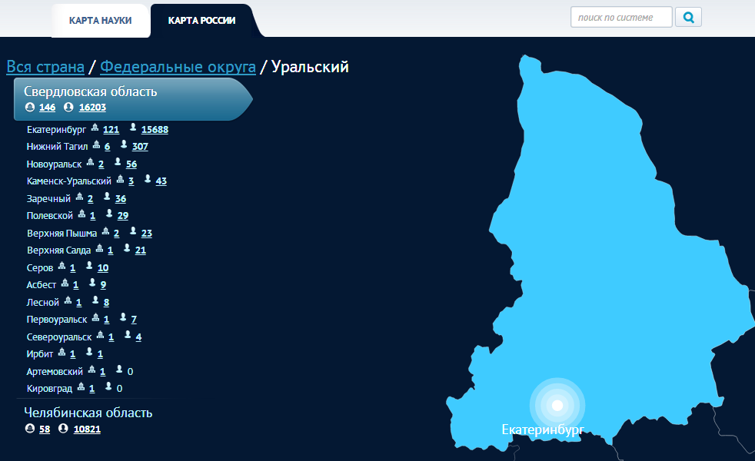
Наличие связей данных с регионами позволяет ориентироваться в научных организациях региона, с разделением их по тематикам исследований.
Notes:
Используя Карту российской науки можно легко найти организации отрасли в интересующем регионе - для дальнейшего сотрудничества.

Slide 5
Система является своеобразным мотиватором в повышении публикационной активности организации: через сравнение своих наукометрических показателей с показателями других организаций отрасли или региона

Slide 6
Сегодня система Карта российской науки функционирует в режиме опытной эксплуатации

Slide 7
Сегодня система не отражает точные данные. Для получения таких данных необходима совместная работа учёных, организаций, и редакторов Карты российской науки (ГПНТБ России).

Slide 8
Редактор не сможет догадаться где статьи однофамильца, а где – два профиля (созданные системой автоматически на основе импортированных данных) одного учёного. Поэтому необходимо участие самих учёных.

Slide 9
В системе немало разночтений данных, что естественно для новой автоматизированной системы. Чем больше учёных организации зарегистрируется на сайте http://www.mapofscience.ru, тем быстрее будут исправлены ошибки.

Slide 10
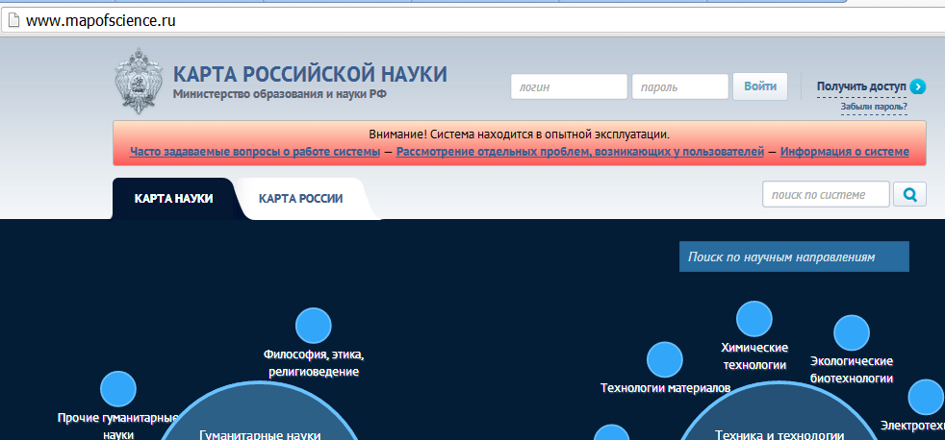
Содействие учёных можно обозначить алгоритмом:
Регистрация на сайте:

Slide 11
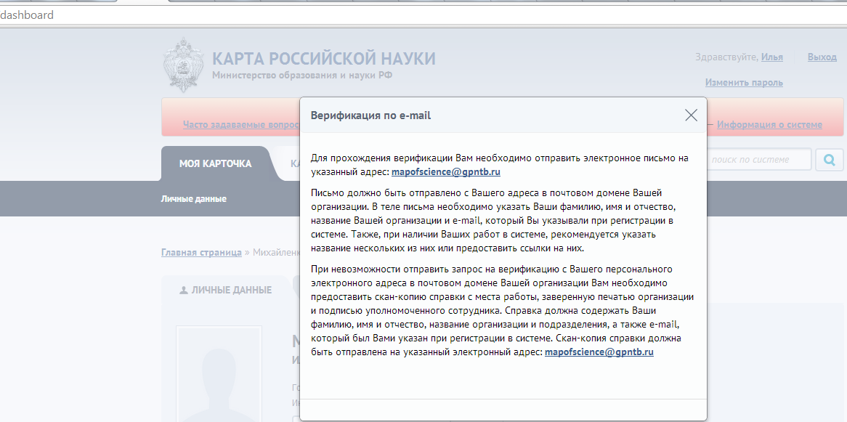
Содействие учёных можно обозначить алгоритмом:
2. Верификация своей учётной записи:

Slide 12
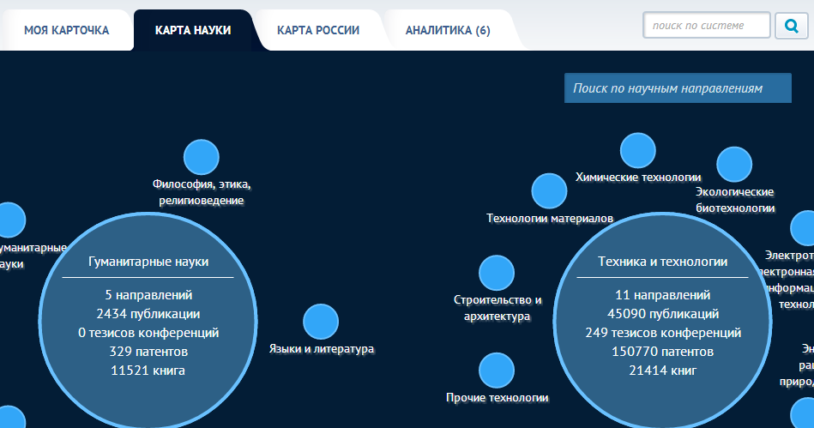
Содействие учёных можно обозначить алгоритмом:
3. Поиск в системе своих публикаций:

Slide 13
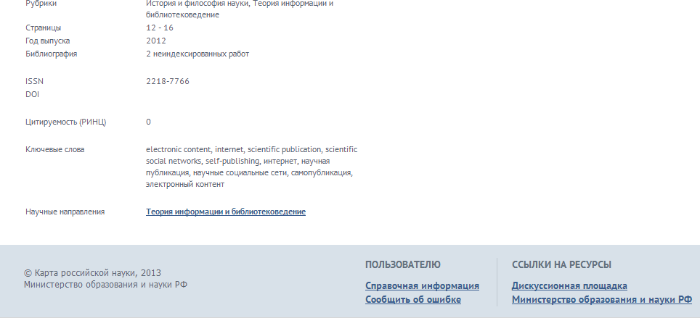
Содействие учёных можно обозначить алгоритмом:
4. Сообщение об ошибках в случае их наличия:

Slide 14
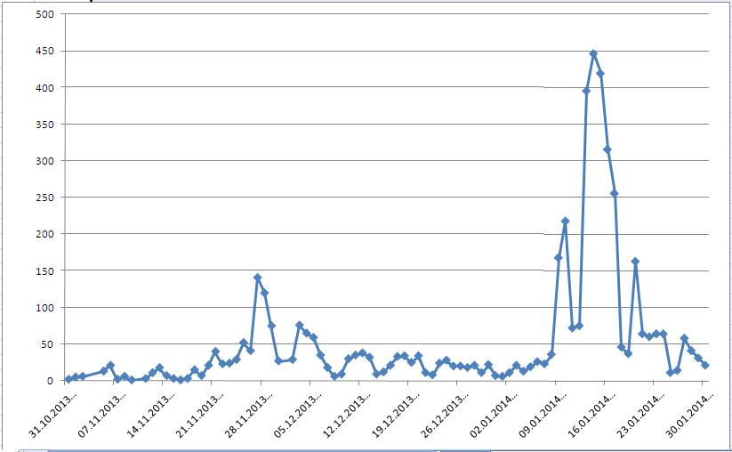
Регистрация пользователей (1.11.2013-30.01.2014): 4704

Slide 15
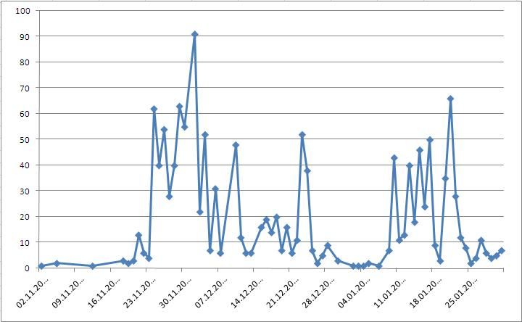
Заявки пользователей на корректировку данных:
(1.11.2013-30.01.2014): 1341

Slide 16
Реакция на заявку составляет 1-2 дня. Изменения отображаются на сайте в течении 1-2 недель.

Slide 17
В случае возникновения трудностей при работе с системой можно обратиться по e-mail: mapofscience@gpntb.ru

